Slide 1
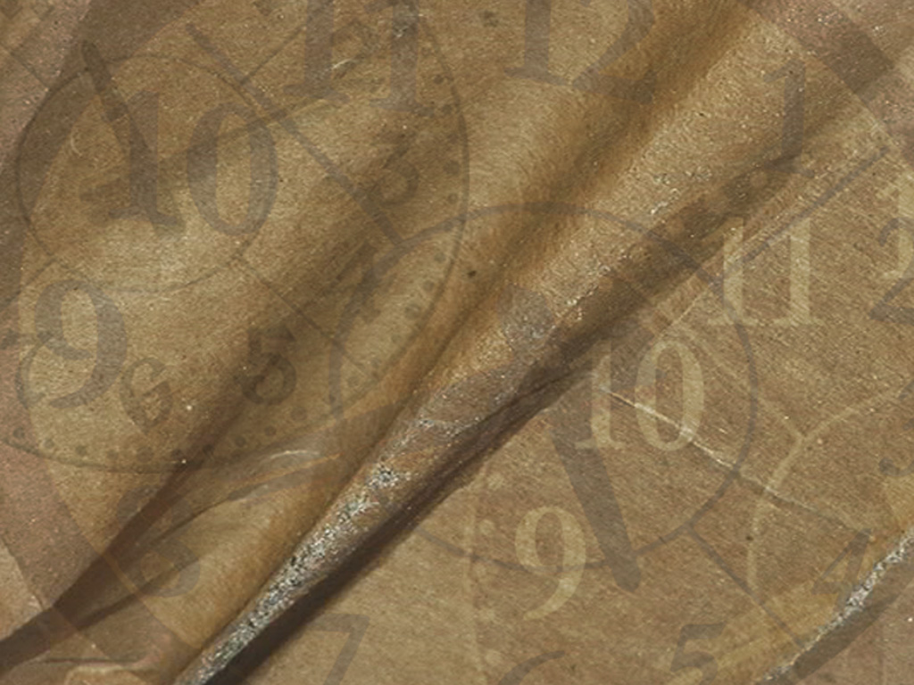
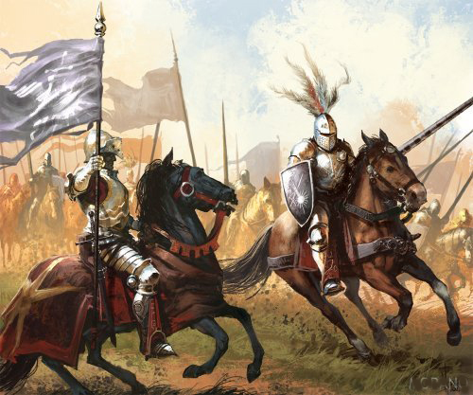
Рыцарский турнир
(урок-состязание)

Slide 2
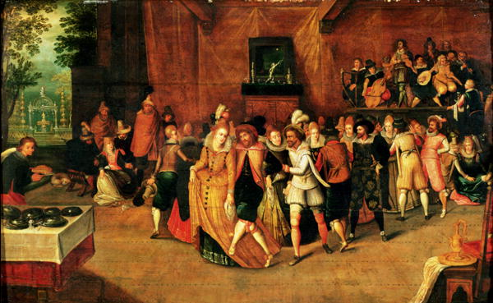

Slide 3
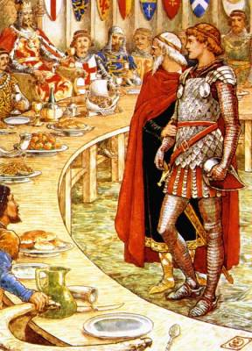
1 Тур
Представление рыцарей:
1. Название команды
2. Девиз
3. Герб, составленный по геральдическим правилам, с объяснением, что он означает
4. Костюмы или детали костюмов
Максимум – 5 баллов

Slide 4
2 Тур
Бои на ристалище:
За правильный ответ – 1 балл
Время на обсуждение в команде – 10 секунд
1. Он был обязан по приказу своего господина выступать в поход и приводить с собой отряд воинов, участвовать в суде господина и выкупать его из плена. Как называли этого человека?

Slide 5
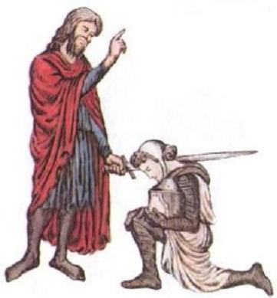
вассал

Slide 6
2 Тур
Бои на ристалище:
За правильный ответ – 1 балл
Время на обсуждение в команде – 10 секунд
2. Крестьяне в хозяйстве феодала строили и чинили его дом, обрабатывали господскую землю, чистили пруды, ловили рыбу. Как эти обязанности назывались?

Slide 7
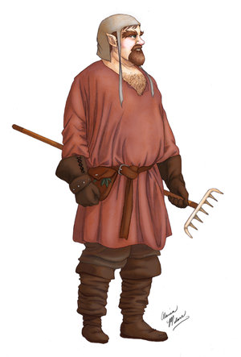
барщина

Slide 8
2 Тур
Бои на ристалище:
За правильный ответ – 1 балл
Время на обсуждение в команде – 10 секунд
3. Последний рубеж обороны в рыцарском замке, самая высокая каменная башня. Как ее называли во Франции?

Slide 9
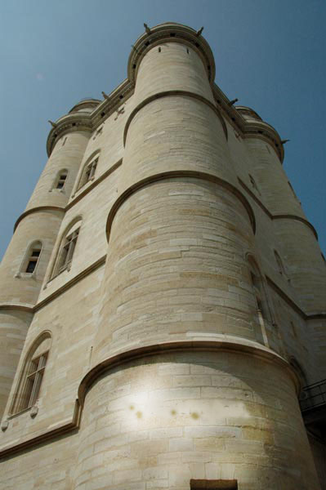
донжон

Slide 10
2 Тур
Бои на ристалище:
За правильный ответ – 1 балл
Время на обсуждение в команде – 10 секунд
4. Для решения важных крестьянских вопросов (пользование деревенскими угодьями, организация помощи погорельцам) создавалась эта организация. Назовите её?

Slide 11
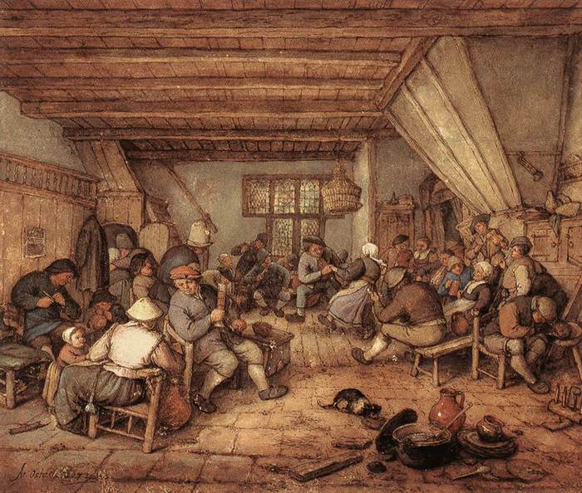
община

Slide 12
2 Тур
Бои на ристалище:
За правильный ответ – 1 балл
Время на обсуждение в команде – 10 секунд
5. Так во Франции называли главу городского совета.

Slide 13
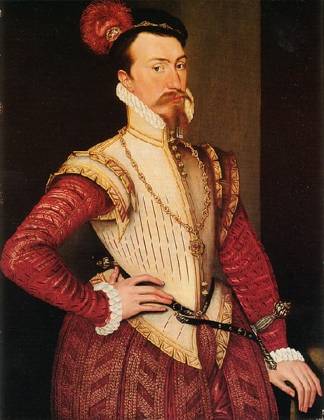
мэр

Slide 14
2 Тур
Бои на ристалище:
За правильный ответ – 1 балл
Время на обсуждение в команде – 10 секунд
6. Союз ремесленников одной специальности, проживающих в одном городе.

Slide 15
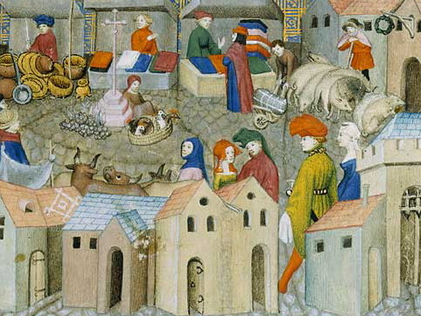
цех

Slide 16
2 Тур
Бои на ристалище:
За правильный ответ – 1 балл
Время на обсуждение в команде – 10 секунд
7. Образцовое изделие, которое изготовлял подмастерье для того, чтобы стать полноправным членом цеха.

Slide 17
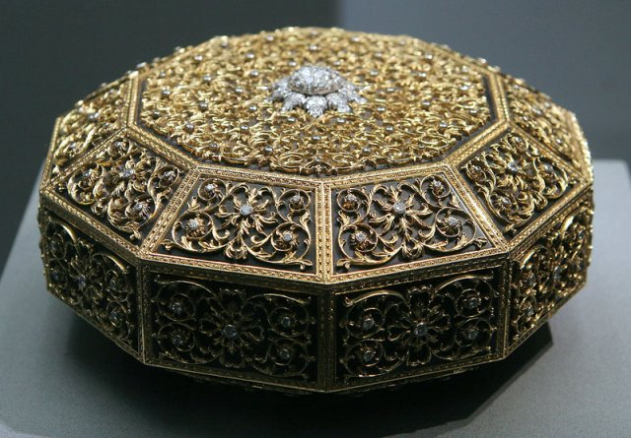
шедевр

Slide 18
2 Тур
Бои на ристалище:
За правильный ответ – 1 балл
Время на обсуждение в команде – 10 секунд
8. Так называли здание городского совета.

Slide 19
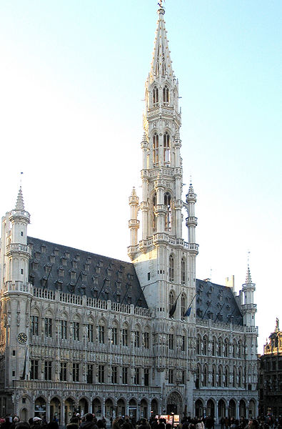
ратуша

Slide 20
33 Тур
Оружие средневековья:
За правильный ответ – 1 балл
Время на обсуждение в команде – 10 секунд

Slide 21
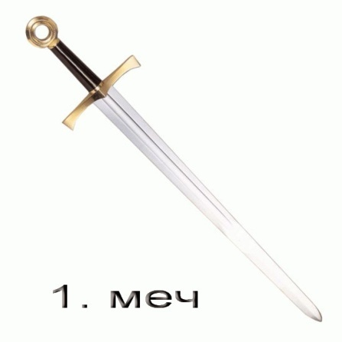
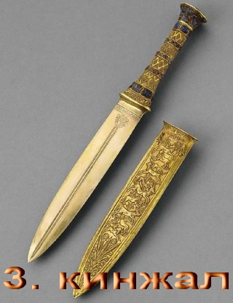
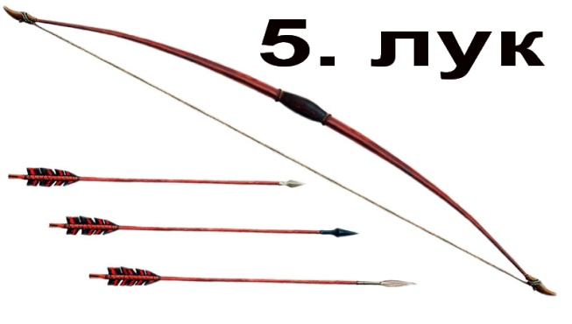
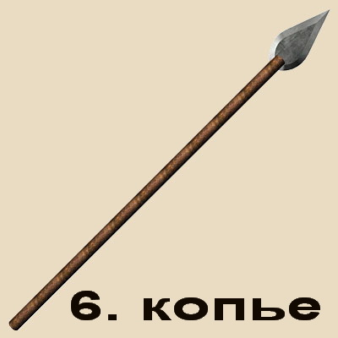
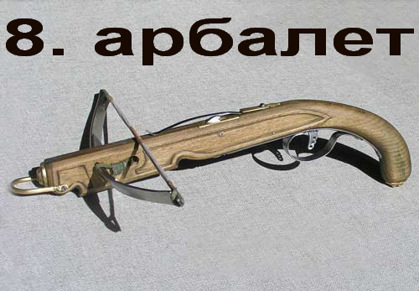
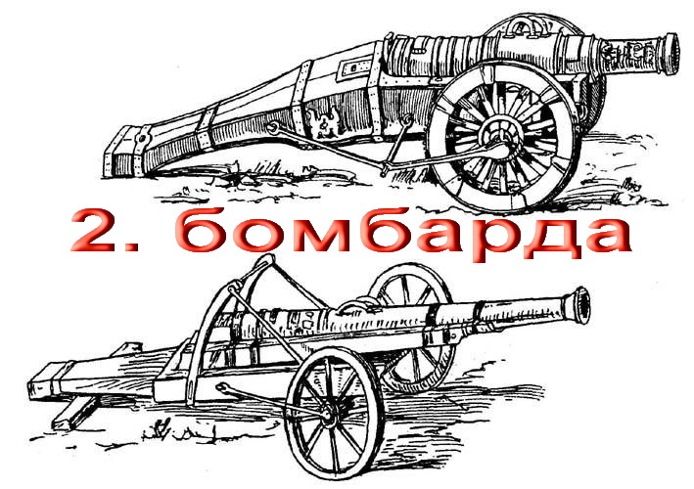
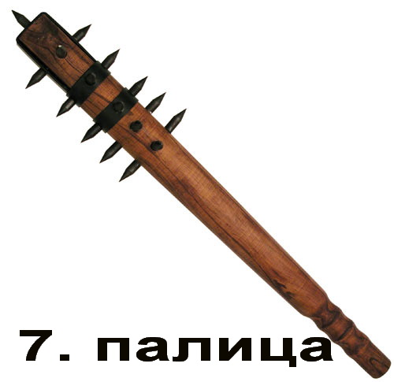
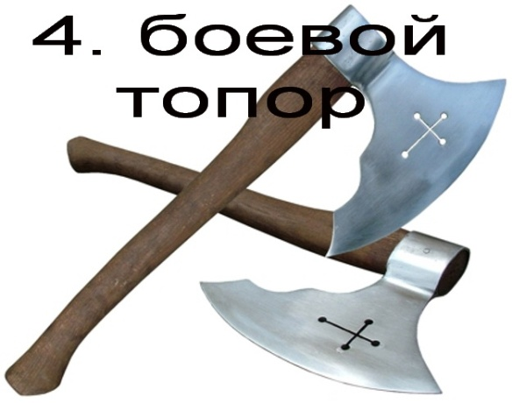
Оружие средневековья

Slide 22
1. Какое оружие передавалось рыцарю по наследству, имело своё имя и освящалось в церкви?

Slide 23
2. Каким оружием не пользовались рыцари, считая его «низшим», т.е. оружием крестьянина и горожанина?

Slide 24
3. Какое оружие рыцаря было двух видов: боевое и турнирное?

Slide 25
4. К какому из наиболее тяжелых оружий ближнего боя реже прибегали рыцари в отличие от русских богатырей?

Slide 26
5. Какое оружие впервые применили англичане против французских рыцарей во время Столетней войны?

Slide 27
6. Какое оружие во времена Меровингов получило название «франциска», его бросали в ряды врагов с расстояния в 10-12 метров?

Slide 28
7. Какому оружию в середине XV в. было дано название мизерикорд (от лат. «милосердие»)?

Slide 29
8. Какое оружие могло достигать 2 метров, держать которое можно было только двумя руками, поэтому названное двуручным?

Slide 30
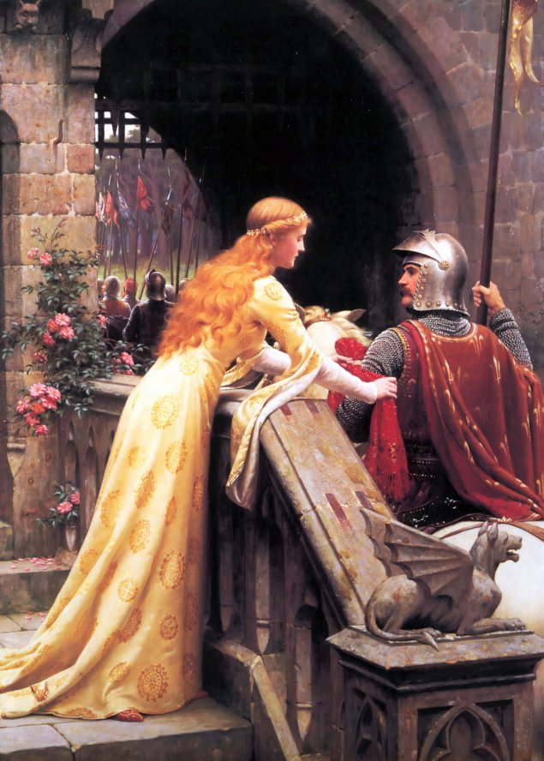
4 Тур
Послание даме сердца:
Максимум – 5 баллов

Slide 31
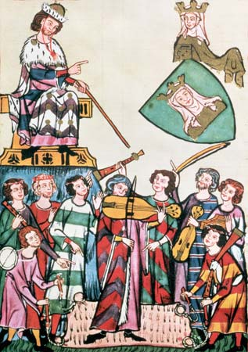
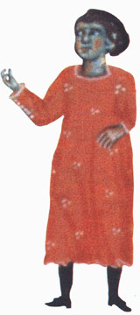
Трубадуры – поэты-певцы
Серкамон – бедный гасконский жонглёр
Жонглёры - профессиональные музыканты

Slide 32
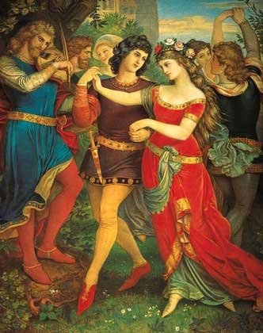
Трубадуры – поэты-певцы
Арнаут де Марейль – трубадур, автор лирического цикла, посвященного графине Азалаис
Бернард де Вентадорн провансальский поэт ХII в., автор куртуазной лирики
Жонглёры - профессиональные музыканты

Slide 33
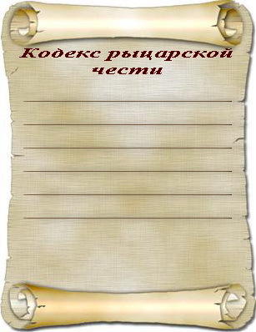
35 Тур
Написать кодекс рыцарской чести
Время на подготовку 3 минуты
Максимум – 5 баллов

Slide 34
Подведение итогов

Slide 35
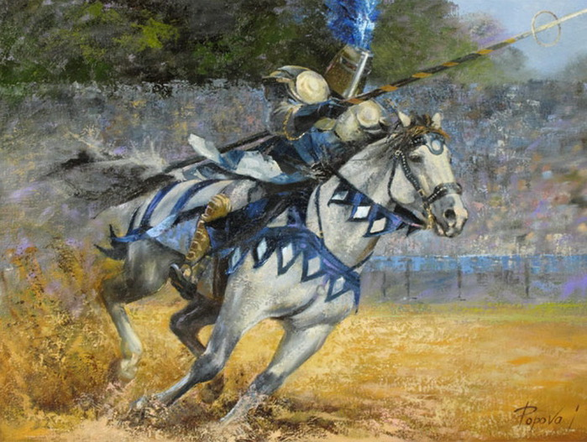
Подведение итогов

